Slide 1



Pertemuan 1(HAKI)
Semester Ganjil T.A 2023/2024

Slide 2

Hak Atas Kekayaan Intelektual (HAKI) atau Hak Milik Intelektual (HMI) atau harta intelek (di Malaysia) ini merupakan padanan dari bahasa."
2

Slide 3


Hak : kewenangan, kekuasaan untuk berbuat sesuatu (UU & wewenang menurut hukum).
Kekayaan : hal”yang bersifat ciri yang
menjadi milik orang.
Kekayaan intelektual : kekayaan yang timbul dari kemampuan intelektual manusia (karya di bidang teknologi, ilmu pengetahuan, seni dan sastra)– dihasilkan atas kemampuan intelektual, pemikiran, daya cipta dan rasa yang memerlukan curahan tenaga, waktu dan biaya untuk memperoleh "produk" baru dengan
landasan kegiatan penelitian atau yang sejenis.
3

Slide 4


Karya Intelektual: Hasil suatu pemikiran dan kecerdasan manusia, yang dapat berbentuk penemuan, desain, seni, karya tulis atau penerapan praktis suatu ide.
Dapat mengandung nilai ekonomis, dan oleh karena itu dianggap suatu aset komersial.
4

Slide 5
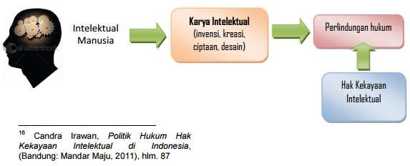
Gambar Pengertian KI & HKI
ADD A FOOTER
5

Slide 6
Hak kekayaan intelektual adalah hak yang timbul dari kemampuan berpikir atau olah pikir yang menghasilkan suatu produk atau proses yang berguna untuk manusia. (¹³ Ibid., hlm. 183 )
Menurut sarjana hukum kekayaan intelektual lain mendefinisikan hak kekayaan intelektual secara harfiah, Hak merupakan lembaga/pranata sosial dan hukum. Hak selalu berkaitan dengan dua aspek, yaitu aspek kepemilikian (owner) dan sesuatu yang dimiliki (something owned).
Terminologi hukum menggabungnya dan menyatukannya ke dalam istilah
hak (right).
(Ontoeng Soerapati, Hukum Kekayaan Intelektual dan Alih Teknologi, (Salatiga: Fakultas Hukum
UKSW, 1999), hlm. 9.)
ADD A FOOTER
6

Slide 7
Kekayaan (property) merupakan padanan kata kepemilikan (ownership). Maka kekayaan dapat diartikan kepemilikan atas suatu benda sebagai konsekuensi dari diberikannya hak kepada seseorang oleh hukum. sementara kata intelektual (intellectual) bermakna kecerdasan, daya pikir dan kemampuan otak yang dimiliki oleh seseorang. Maka HKI dapat diartikan sebagai kekuasaan yang diberikan oleh hukum kepada subjek hukum (manusia/badan hukum) terhadap suatu benda yang merupakan hasil dari kecerdasan intelektual manusia.
(Candra Irawan, Politik Hukum Hak Kekayaan Intelektual di Indonesia, (Bandung: Mandar Maju, 2011), hlm. 87)
ADD A FOOTER
7

Slide 8
Hak eksklusif yang diberikan oleh negara kepada seseorang atau sekelompok orang untuk memegang monopoli dalam menggunakan dan mendapatkan manfaat dari kekayaan intelektual.
Hak Kekayaan Intelektual (HAKI) adalah hak eksklusif Yang diberikan suatu peraturan kepada seseorang atau sekelompok orang atas karya ciptanya. Secara sederhana HAKI mencakup Hak Cipta, Hak Paten Dan Hak Merk. Namun jika dilihat lebih rinci HAKI merupakan bagian dari benda (Saidin : 1995), yaitu benda tidak berwujud (benda imateriil).
Hak Atas Kekayaan Intelektual (HAKI) termasuk dalam bagian hak atas aktiva tak berwujud/ intangible assets (seperti Paten, merek dagang,goodwill dan hak cipta). Hak Atas Kekayaan Intelektual sifatnya berwujud, berupa informasi, ilmu pengetahuan, teknologi, seni, sastra, keterampilan Dan sebaginya Yang tidak mempunyai bentuk tertentu.
8

Slide 9
Berbagai kekayaan intelektual seperti diatur dalam TRIP’s pada hakekatnya sudah dikenal semenjak abad ke-19 yang jenis ragamnya. Bagi Indonesia undang-undang dibidang KI dibagi dua bagian yakni, hak Cipta dan hak kekayaan Industri. KI dapat digambarkan dalam skema sebagai berikut:
ADD A FOOTER

Slide 10
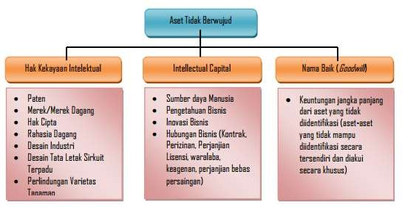
Bagan 1. Jenis-Jenis Aset Tidak Berwujud (Intangible Assets)
Sumber: dikutip dari Sharyn Ch’ang & Marina Yastreboff, Intellectual Property Auditing: A Raod to Riches, Hournal of Research and Pratice in Information Technology, Vol. 35,No.3, August 2003
ADD A FOOTER

Slide 11



Penemuan
Desain Produk
Literatur, Seni,Pengetahuan
Software
Nama dan Merek Usaha
Know-How & Informasi Rahasia
Desain Tata Letak IC
Varietas Baru Tanaman

Slide 12
Antisipasi kemungkinan melanggar HaKI milik pihak lain.
Meningkatkan daya kompetisi dan pangsa pasar dalam
komersialisasi kekayaan intelektual.
Dapat dijadikan sebagai bahan pertimbangan dalam
penentuan strategi penelitian, usaha dan industri di Indonesia.

Slide 13
Undang-undang Nomor 7/1994 tentang Pengesahan Agreement Establishing the World Trade Organization (WTO)
Undang-undang Nomor 10/1995 tentang Kepabeanan
Undang-undang Nomor 12/1997 tentang Hak Cipta
Undang-undang Nomor 14/1997 tentang Merek
Keputusan Presiden RI No. 15/1997 tentang Pengesahan Paris Convention for the Protection of Industrial Property dan Convention Establishing the World Intellectual Property Organization
Keputusan Presiden RI No. 17/1997 tentang Pengesahan Trademark
Law Treaty
Keputusan Presiden RI No. 18/1997 tentang Pengesahan Berne
Convention for the Protection of Literary and Artistic Works
Keputusan Presiden RI No. 19/1997 tentang Pengesahan WIPO Copyrights Treaty

Slide 14



UU No. 19 tahun 2002 tentang Hak Cipta
UU No. 14 tahun 2001 tentang Paten
UU No. 15 tahun 2001 tentang Merek
UU No. 30 tahun 2000 tentang Rahasia Dagang UU No. 31 tahun 2000 tentang Desain Industri UU No. 32 tahun 2000 tentang Desain Tata Letak Sirkuit Terpadu
UU No. 29 tahun 2000 tentang Perlindungan
Varietas Tanaman

Slide 15

1. Awareness tentang Copyright masih rendah sekali.Indonesia sudah punya UU HaKI yang isinya memberi kendali penuh industri IT. Sehingga terkesan hanya menguntungkan perusahaan-perusahaan besar Amerika, dan tidak berpihak pada industri lokal.
Kritikan-kritikan yang sering muncul:
– Ada yang berpendapat bahwa konsep hak cipta tidak pernah menguntungkan masyarakat serta selalu memperkaya beberapa pihak dengan mengorbankan kreativitas.
- Ada yang berpendapat bahwa konsep hak cipta sekarang harus diperbaiki agar sesuai dengan kondisi sekarang, yaitu adanya masyarakat informasi baru.
1
5

Slide 16
Kritikan-kritikan yang sering muncul:
– Keberhasilan proyek perangkat lunak bebas seperti Linux, Mozilla Firefox, dan Server HTTP Apache telah menunjukkan bahwa ciptaan bermutu dapat dibuat tanpa adanya sistem sewa bersifat monopoli berlandaskan hak cipta.
– Produk-produk tersebut menggunakan hak cipta untuk memperkuat persyaratan lisensinya, yang dirancang untuk memastikan kebebasan ciptaan dan tidak menerapkan hak eksklusif yang bermotif uang; lisensi semacam itu disebut copyleft atau lisensi perangkat lunak bebas.
16

Slide 17
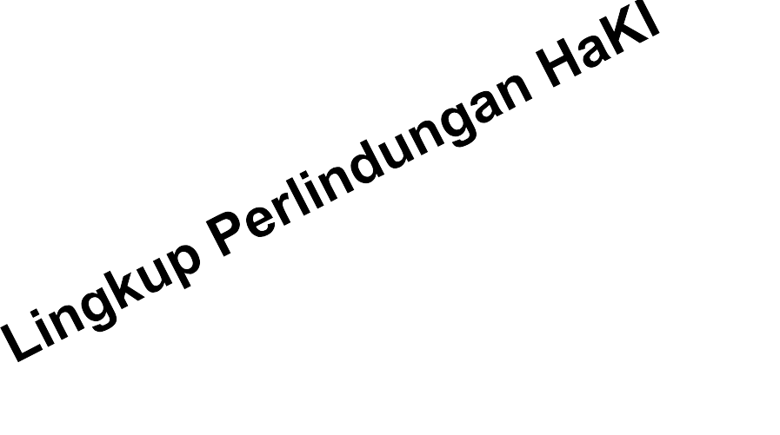



Paten
Paten Sederhana
Merek & Indikasi Geografis
Desain Industri
Rahasia Dagang
Desain Tata Letak Sirkit Terpadu
Perlindungan Varietas Tanaman
World Intellectual Property Organization (WIPO) pada telah menetapkan tanggal 26 April sebagai Hari Hak Kekayaan Intelektual Sedunia.
17

Slide 18



